Slide 1
Звук (музыка) в презентации Power Point
Пошаговая инструкция по вставке звука в презентацию Power Point

Slide 2
Предисловие
Бывает так,
в презентации нужно озвучивать
несколько песен, и они должны звучать одна за другой.

Slide 3
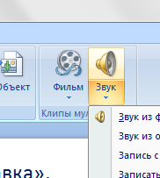
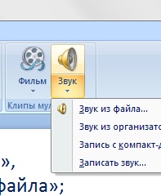
1) Закладка «Вставка», 2)затем «Звук / 3)Звук из файла»;
1
2
3

Slide 4
Вставляем нужную музыку

Slide 5
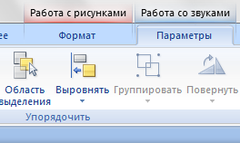
Появляется значок звука на презентации, нажав на него, открывается закладка «Работа со звуком»:
Нажимаем на «Работа со звуками»

Slide 6
На закладке «Воспроизведение» имеются все нужные опции

Slide 7
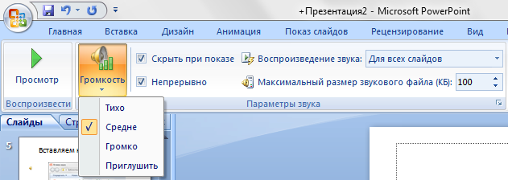
Я хочу: 1) звучание музыки средней громкости, 2) чтоб она звучала непрерывно, 3) чтоб она звучала во всех слайдах, 4) чтоб значка не было видно.

Slide 8
Почему Я выбрала…
1) «Средне» - громкость должна быть умеренной
2) «Непрерывно», чтобы звучало до тех пор, пока я не укажу на каком слайде остановить.
3) «Для всех слайдов», чтобы она звучала на всех слайдах независимо от того, сколько времени на каком слайде мы находимся.
4) И поставила галочку «Скрывать значок»-просто не хочу, чтоб она была видна.

Slide 9
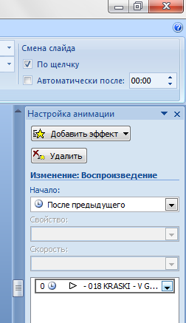
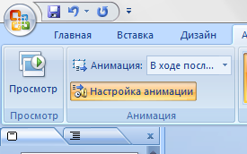
1) Анимация- 2) Настройка анимации- 3) Музыка
1
2
3

Slide 10
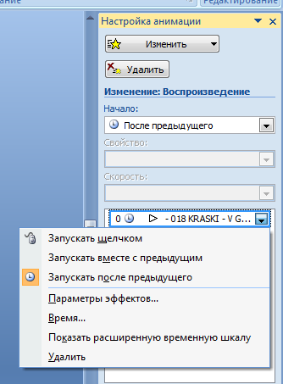
Настраиваем воспроизведение
Нажав на значок, откроется окно, где вы можете выбрать:

Slide 11
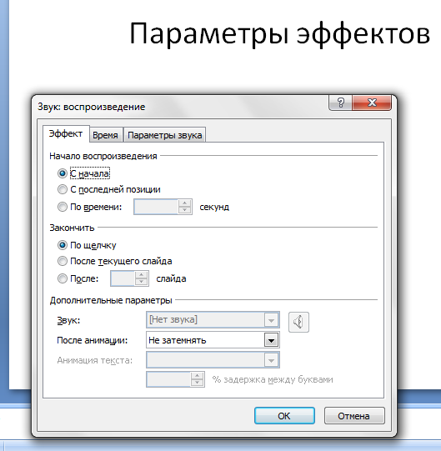
Параметры эффектов

Slide 12
Эффект воспроизведения
Я выбрала, чтоб звучание было с начала до конца. То есть, чтоб музыка звучала непрерывно на протяжение показа всей презентации.

Slide 13
Время воспроизведения
Я выбрала начало «после
предыдущего», можно выбрать
«по щелчку», «с предыдущим»-
на ваш выбор.
Повторение звука- я выбрала
«до окончания слайда».
Там имеются и другие варианты,
тоже на ваш выбор.

Slide 14
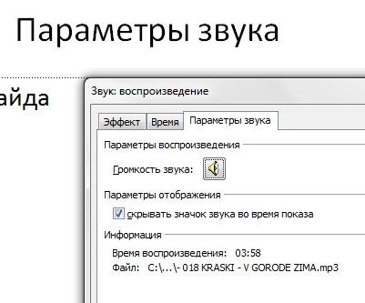
Параметры звука
Мы эту тему уже рассмотрели
на слайде №8.
Можете вернуться,
и ознакомится еще раз

Slide 15
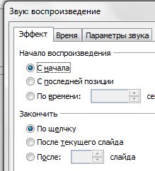
И если вы хотите, чтоб в презентации звучало два музыкальных файла, которые должны играть один за другим, или же хотите, чтоб музыка не звучала после определенного слайда, идем опять на «Звук воспроизведения» и указываем № слайда, чтоб она прекратила звучание.

Slide 16
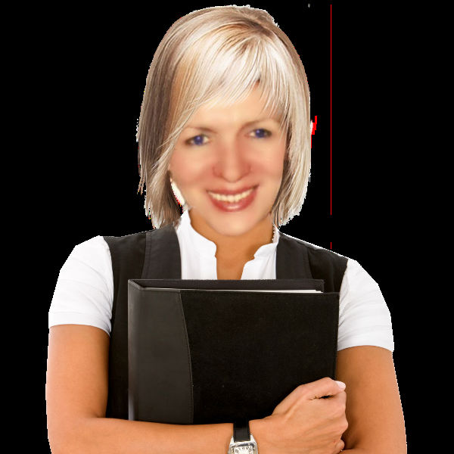
Пошаговую инструкцию подготовила
педагог-библиотекарь
МБОУ «Именьковская сош
с углубленным изучением отдельных предметов»
Лаишевского муниципального района РТ
Гаянова Каусария Гаязовна

